Slide 1
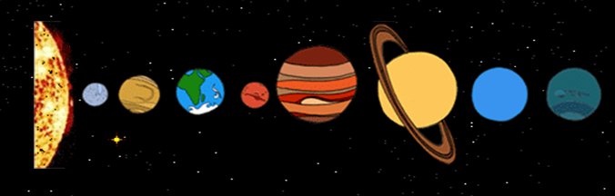
Die Planeten
zum Quiz
Information

Slide 2
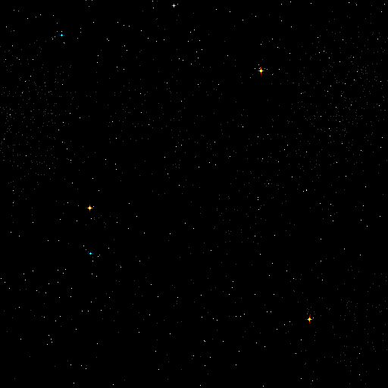

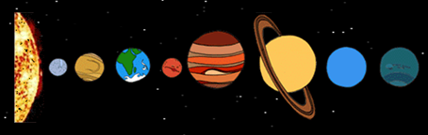
Die Planeten
Mein E R K U R | Vater E N U S | Erklärt R D E | Mir A R S | Jeden U P I T E R | Sonntag A T U R N | Unseren R A N U S | Nachthimmel E P T U N

Slide 3
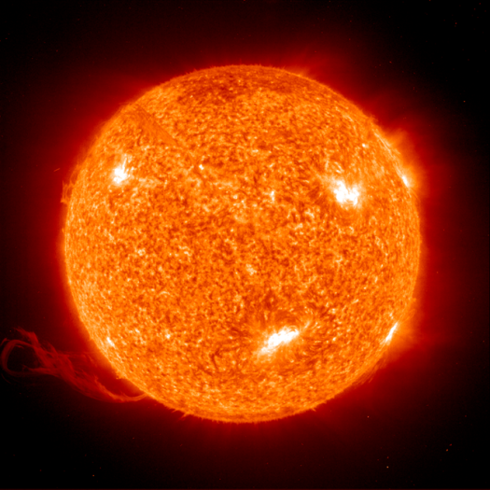
Die Sonne
Die Sonne ist kein Planet. Sie ist ein Stern. Die Sonne erzeugt Wärme und Licht. Wenn du die Sonne mit den 8 Planeten des Sonnensystems vergleichst, so ist sie fast 500x größer als alle 8 zusammen.
zurück zur Hauptseite
zum nächsten Planeten

Slide 4
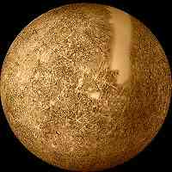
Der Merkur
Merkur bekam seinen Namen nach dem griechischen Götterboten. Der Merkur ist der kleinste Planet. Er bewegt sich von allen Planeten am schnellsten.
zurück zur Hauptseite
zum nächsten Planeten

Slide 5
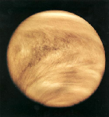
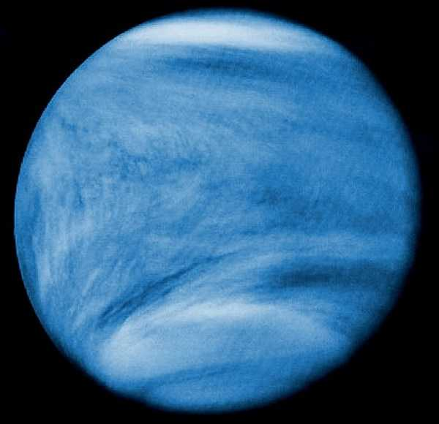
Die Venus
Der hellste Planet ist die Venus. Ihre dichten Wolken strahlen das Sonnenlicht zurück.
Der Planet Venus wurde nach der römischen Göttin der Liebe und Schönheit benannt.
zurück zur Hauptseite
zum nächsten Planeten

Slide 6
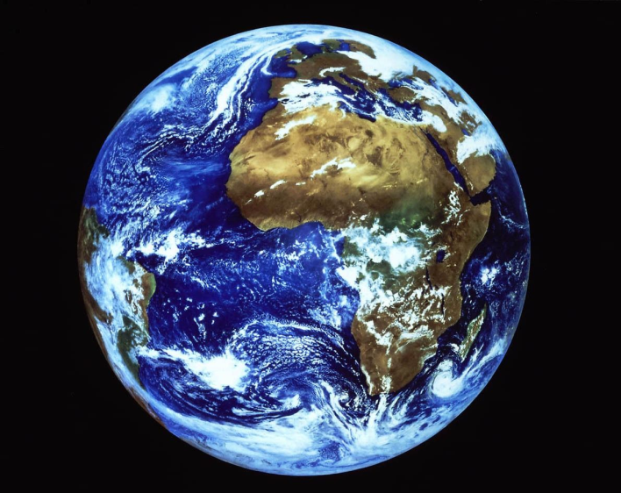
Die Erde
Weißt du, warum die Erde auch als blauer Planet bezeichnet wird? Zwei Drittel der Erdoberfläche sind mit Wasser bedeckt.
.
zurück zur Hauptseite
zum nächsten Planeten

Slide 7
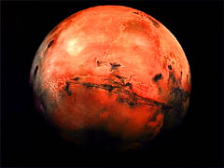
Der Mars
Der Mars wird auch „roter Planet“ genannt. Durch seine orangerote Oberfläche
ist er durch das Fernrohr gut erkennbar.
zurück zur Hauptseite
zum nächsten Planeten

Slide 8
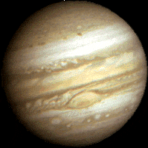
Der Jupiter
Jupiter ist der größte Planet in unserem Sonnensystem. Er besteht fast nur aus Gasen und Flüssigkeit. Umgeben ist er von einer eiskalten Wolkenschicht.
zurück zur Hauptseite
zum nächsten Planeten

Slide 9
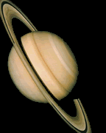
Der Saturn
Der Saturn ist wegen seiner Ringe bekannt. Diese bestehen aus Gesteins-, Staub- und Eisteilchen.
zurück zur Hauptseite
zum nächsten Planeten

Slide 10
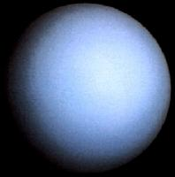
Der Uranus
Erst sehr spät wurde der Planet Uranus entdeckt. Er ist ein Gasplanet und leuchtet blaugrün.
zurück zur Hauptseite
zum nächsten Planeten

Slide 11
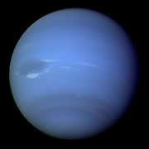
Der Neptun
Neptun ist nach dem griechischen Meeresgott benannt. Erst 1846 wurde dieser Planet entdeckt.
Neptun ist ein „Eisplanet“. Er besteht fast nur aus gefrorenem Material.
zurück zur Hauptseite
zum nächsten Planeten

Slide 12
Q U I Z
Welcher Planet ist ein Gasplanet?
 | Uranus
 | Erde

Slide 13
Leider falsch. Probiere es noch einmal!
Klick auf mich!

Slide 14
Q U I Z
Welcher Planet ist durch seine Ringe bekannt?
 | Mars
 | Saturn

Slide 15
Leider falsch. Probiere es noch einmal!
Klick auf mich!

Slide 16
Q U I Z
Wie heißt der Planet, der zu zwei Drittel mit Wasser bedeckt ist?
 | Neptun
 | Erde

Slide 17
Leider falsch. Probiere es noch einmal!
Klick auf mich!

Slide 18
Q U I Z
Welcher Planet wird auch „roter Planet“ genannt?
 | Mars
 | Merkur

Slide 19
Leider falsch. Probiere es noch einmal!
Klick auf mich!

Slide 20

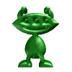
BRAVO!
Du bist ein Planetenexperte!
zurück zur Startseite

Slide 21
Q U I Z
Welcher Planet ist inzwischen ein Zwergplanet?
 | Neptun
 | Pluto

Slide 22
Leider falsch. Probiere es noch einmal!
Klick auf mich!

